Slide 1



Fatores relacionados com a mortalidade de prematuros menores de 29 semanas em uma Maternidade Pública
Coordenação de Pós-Graduação e Extensão
Residência Médica em Neonatologia
Trabalho de Conclusão de Curso
Apresentação: Patrícia Teodoro de Queiroz
Residentes de Neonatologia – HMIB/SES/DF
Unidade de Neonatologia
Orientadora: Drª Marta David Rocha de Moura
Brasília, 04 de Fevereiro de 2019
www.paulomargotto.com.br

Slide 2
Fatores relacionados com a mortalidade de prematuros menores de 29 semanas em uma maternidade pública
INTRODUÇÃO
  O parto prematuro é definido como a ocorrência do nascimento antes do termo, ou seja, crianças nascidas antes da maturidade fetal.^{1,2}
    IG 32 - 36 semanas → prematuridade moderada
    IG 28 - 31 semanas → prematuridade acentuada OMS⁴
    IG inferior a 28 semanas → prematuridade extrema
  A prematuridade é decorrente de diversas circunstâncias, incluindo algumas imprevisíveis. ²

Slide 3
Fatores relacionados com a mortalidade de prematuros menores de 29 semanas em uma maternidade pública
O RNPT pode sofrer comprometimento ou intercorrências no decorrer do seu desenvolvimento. ²
As principais causas da elevada mortalidade perinatal e neonatal concentram-se na prematuridade, no baixo peso ao nascimento e nas infecções neonatais. ¹⁰
A prevalência de prematuridade:
  Mundo → 9,2%
  Brasil → 7,1%. ^{11,12}

Slide 4
Fatores relacionados com a mortalidade de prematuros menores de 29 semanas em uma maternidade pública
Método
  O presente estudo caracteriza-se como observacional de coorte retrospectiva em um hospital público de referência no Distrito Federal, o Hospital Materno Infantil de Brasília (HMIB).
  Foram incluídos recém nascidos com idade gestacional (IG) entre 24 a 28 semanas e 6 dias, nascidos vivos, internados na Unidade de Terapia Intensiva neonatal (UTIN) desse Hospital, no período de 1º de janeiro de 2014 a 31 de dezembro de 2016.
  Critérios de exclusão foram:
    Prematuros transferidos diretamente da sala de parto para outro serviço
    Óbitos constatados em sala de parto,
    Portadores de malformações graves.

Slide 5
Fatores relacionados com a mortalidade de prematuros menores de 29 semanas em uma maternidade pública
Todos os pacientes incluídos foram acompanhados durante a hospitalização e avaliados quanto ao desfechos com 28 dias de vida (alta/óbito/transferência).
A análise descritiva dos dados foi realizada por tabelas de frequência e de associação, sendo as variáveis contínuas apresentadas com cálculo de média e desvio padrão ou mediana e percentis, e as variáveis categóricas expressas pelo número e proporção de eventos.
Os resultados foram analisados com o programa SPSS versão 22.0
A normalidade da distribuição foi testada com o teste de Kolmogorov-Smirnov.

Slide 6
Fatores relacionados com a mortalidade de prematuros menores de 29 semanas em uma maternidade pública
Utilizou -se média, desvio-padrão e o teste t de Student para comparação das variáveis quantitativas de distribuição simétrica.
As variáveis categóricas foram analisadas utilizando-se as frequências absoluta e relativa e comparadas pelo teste do Qui-quadrado com correção de Yates.
O cálculo de odds ratio (OR) e intervalos de confiança (IC) a 95% foram usados para testar a associação das variáveis categóricas.

Slide 7
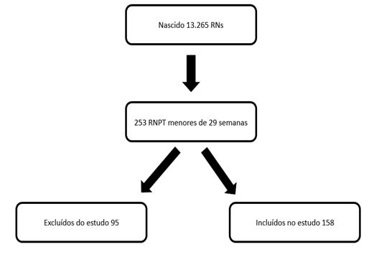
Fatores relacionados com a mortalidade de prematuros menores de 29 semanas em uma maternidade pública
Resultados
  Segundo o Setor de Estatística do HMIB
  (Survey Monkey - 1º de janeiro de 2014 a 31 de dezembro de 2016)
    Critérios de exclusão:
    Prematuros transferidos diretamente da sala de parto para outro serviço
    Óbitos constatados em sala de parto,
    Portadores de malformações graves.

Slide 8
Fatores relacionados com a mortalidade de prematuros menores de 29 semanas em uma maternidade pública
Resultados
  Dos 158 RNPT:
  O sexo masculino foi representado por 52,5%
    41% foi a óbito.
  A faixa etária mais atendida foi entre 28 a 28,6 semanas (28,5%) e a menos frequente foi entre 23 e 23,6 semanas (5,1%)
    A sobrevida foi maior no grupo de IG mais avançada (88,9%)
    100% do grupo com menor idade gestacional foi a óbito.
  Em relação a admissão, 91% nasceram no próprio serviço
    61,1% sobreviveram

Slide 9
Fatores relacionados com a mortalidade de prematuros menores de 29 semanas em uma maternidade pública
Sexo

Slide 10
Fatores relacionados com a mortalidade de prematuros menores de 29 semanas em uma maternidade pública
IG

Slide 11
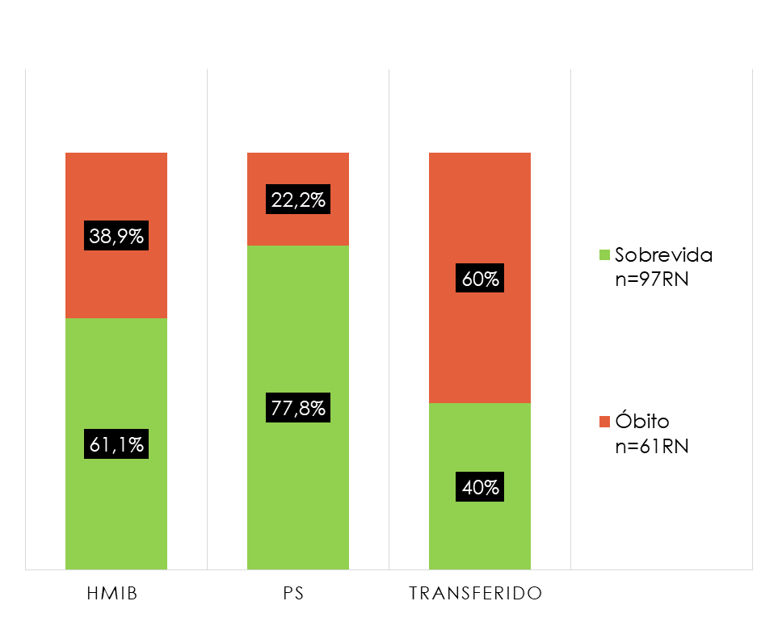
Fatores relacionados com a mortalidade de prematuros menores de 29 semanas em uma maternidade pública
Admissão

Slide 12
Fatores relacionados com a mortalidade de prematuros menores de 29 semanas em uma maternidade pública
Dos 158 RNPT:
  Classificados como AIG → 88,6%
  Nascidos pela via de parto normal → 57%
  Genitoras sem pré-natal → 71,5%
  Reanimação neonatal (O2 inalatório, VPP, IOT, IOT + drogas) → 91,8%
    83,5% tive como seu suporte ventilatório inicial a ventilação mecânica.
  Quase toda a amostra estudada (99,4%) apresentou algum tipo de Desconforto Respiratório,
    Síndrome do Desconforto Respiratório → 82,9%
  Recebeu alta ou foi transferido para outro serviço → 61,1% e 38,9% → foi a óbito

Slide 13
Fatores relacionados com a mortalidade de prematuros menores de 29 semanas em uma maternidade pública
O estudo evidenciou diferença na taxa de óbito em relação ao desconforto respiratório OR 0,4 IC 95% (0,31 a 0,47) → 62% dos RN com diagnóstico de SDR sobreviveram.
A realização de pré-natal não demostrou fator de proteção para redução da taxa de óbito dos prematuros - OR 1,8 IC:95% (0,9-3,9).
A corioamnionite aumentou 27% o risco de óbito na amostra, mas não foi estatisticamente significativo - OR 1,27 IC 95% (0,8 a 1,9).
Em relação a ITU, observou-se que também não houve aumento em relação ao risco de óbito - OR 1,04 IC 95% (0,6 a 1,6).
  O uso do antibiótico para tratamento de ITU materna, também não houve aumento em relação ao risco de óbito - OR 1,00 IC 95% (0,6 a 1,4).

Slide 14
Fatores relacionados com a mortalidade de prematuros menores de 29 semanas em uma maternidade pública
A corticoterapia foi ofertada em 68,5% das genitoras.
O uso de corticoide antenatal foi o único a apresentar fator protetor para a sobrevida da criança OR 0,5 IC 95% (0,2-0,9).
  Não houve diferença na taxa de óbito em relação ao tipo de corticoide antenatal utilizado OR 1,40 IC 95% (0,8 a 2,45).

Slide 15
Fatores relacionados com a mortalidade de prematuros menores de 29 semanas em uma maternidade pública
Não houve diferenças na taxa de óbito:
  em relação a doença hipertensiva na gestação OR 1,2 IC 95% (0,79 a 1,82);
  em relação a via de parto OR 1,1 IC 95% (0,75 a 1,66);
  em relação a reanimação neonatal OR 1,76 IC 95% (0,64 a 4,84);
  e o uso de surfactante OR 1,13 IC 95% (0,67 a 1,90).

Slide 16
Fatores relacionados com a mortalidade de prematuros menores de 29 semanas em uma maternidade pública
A idade gestacional apresenta maior risco de óbito (p=0,00);
  o mesmo não aconteceu com peso ao nascer e parto cesariano.
A sepse neonatal precoce → esteve presente em 39,9% dos casos
A sepse tardia → atingiu 48,7% dos RNPT.
Não houve diferenças na taxa de óbito em relação ao diagnóstico de sepse neonatal precoce OR 0,95 IC 95% (0,63 a 1,42).
Já com a sepse neonatal tardia, houve aumento da taxa de óbito OR 1,53 IC 95% (1,18 a 1,99).

Slide 17
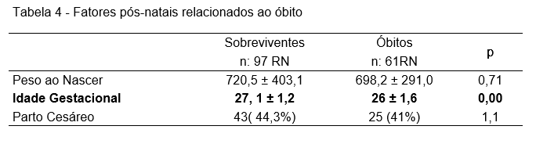
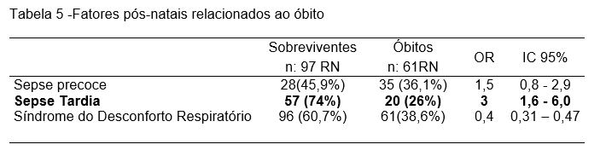
Fatores relacionados com a mortalidade de prematuros menores de 29 semanas em uma maternidade pública
houve aumento da taxa de óbito
apresenta maior risco de óbito

Slide 18
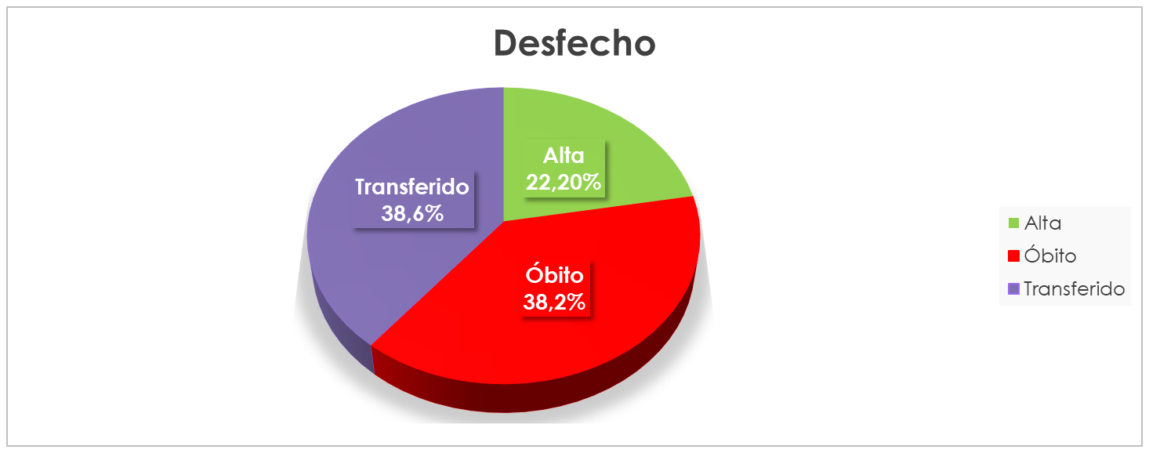
Fatores relacionados com a mortalidade de prematuros menores de 29 semanas em uma maternidade pública
61,4%

Slide 19
Fatores relacionados com a mortalidade de prematuros menores de 29 semanas em uma maternidade pública
Estudo realizado por Castro et al²⁸, evidenciou a sobrevida de prematuros com
IG 25 a 27,6 semanas de 52,6%
e prematuros com 30 a 31,6 semanas 88,5%
DISCUSSÃO
A sobrevida apresentou elevação de acordo com o aumento da idade gestacional

Slide 20
Fatores relacionados com a mortalidade de prematuros menores de 29 semanas em uma maternidade pública
Estudo realizado por Castro et al²⁸, evidenciou a sobrevida de prematuros com
IG 25 a 27,6 semanas de 52,6%
e prematuros com 30 a 31,6 semanas 88,5%
DISCUSSÃO
A sobrevida apresentou elevação de acordo com o aumento da idade gestacional
Thomas et al²⁹, observou aumento significativo da sobrevida com a maior IG ao nascimento.
IG com 23 semanas sobreviveram apenas 2%,
24 semanas → 44%,
25 semanas → 71% e
26 semanas → 80%

Slide 21
Fatores relacionados com a mortalidade de prematuros menores de 29 semanas em uma maternidade pública
Estudo realizado por Castro et al²⁸, evidenciou a sobrevida de prematuros com
IG 25 a 27,6 semanas de 52,6%
e prematuros com 30 a 31,6 semanas 88,5%
DISCUSSÃO
A sobrevida apresentou elevação de acordo com o aumento da idade gestacional
Thomas et al²⁹, observou aumento significativo da sobrevida com a maior IG ao nascimento.
IG com 23 semanas sobreviveram apenas 2%,
24 semanas → 44%,
25 semanas → 71% e
26 semanas → 80%
Comparado aos estudos descritos, nossa sobrevida está muito aquém, o que demonstra que devemos melhorar mais nas intervenções realizadas nos RNPTs

Slide 22
Fatores relacionados com a mortalidade de prematuros menores de 29 semanas em uma maternidade pública
Em relação ao gênero, a maioria dos óbitos ocorreram no sexo masculino
Estudo realizado por Castro et al²⁸, não houve diferença significativa entre os grupos em relação ao gênero

Slide 23
Fatores relacionados com a mortalidade de prematuros menores de 29 semanas em uma maternidade pública
De acordo Lansky et al³⁰ e Oliveira et al⁶, a ITU é um grande fator de risco para a prematuridade.
No presente estudo as complicações mais prevalente foram:
  Corioamnionite em 27,2% das gestantes;
  A doença hipertensiva específica da gravidez (DHEG), em 25,3%;
    Dessas, 7,6% apresentaram síndrome HELLP.
  Infecção do trato urinário em 20,3% dos casos.

Slide 24
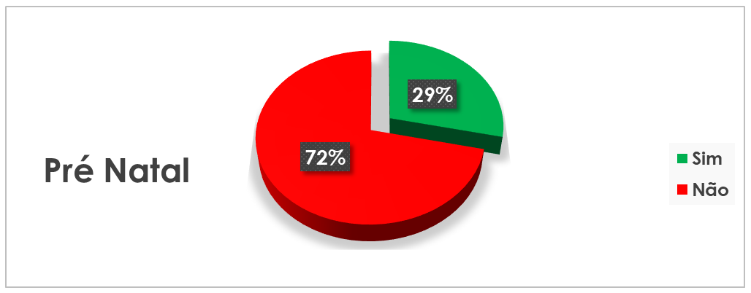
Fatores relacionados com a mortalidade de prematuros menores de 29 semanas em uma maternidade pública
Em relação ao pré-natal
Podemos concluir que apesar da padronização no serviço de saúde para a realização do acompanhamento do pré-natal, ainda há baixa adesão a esse protocolo.
O estudo de Oliveira et al⁶ demonstrou que 69,1% realizaram pré-natal.

Slide 25
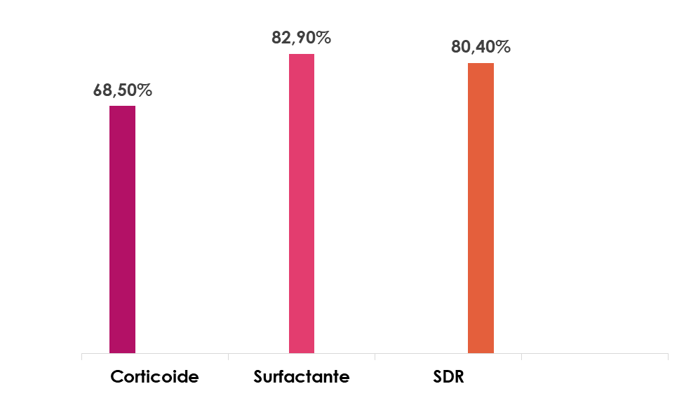
Fatores relacionados com a mortalidade de prematuros menores de 29 semanas em uma maternidade pública
Segundo Almeida et al³¹ e Oliveira et al⁶, a baixa frequência do uso de corticosteróides antenal, associa-se à maior incidência de SDR, podendo evitar ou atenuar a sua gravidade.
Dados semelhantes foram encontrados no estudo realizado por Oliveira et al^{,6}, no qual 53% dos RNPT precisaram de surfactante e 95,2% apresentaram SDR.

Slide 26
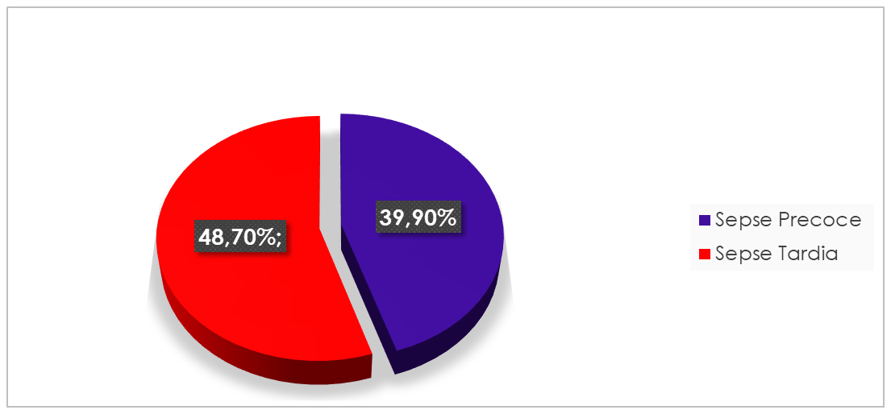
Fatores relacionados com a mortalidade de prematuros menores de 29 semanas em uma maternidade pública
No presente estudo, 39,9% dos RNPT desenvolveram sepse precoce e 48,7% desenvolveram sepse tardia, porcentagem considerada pouco elevada, porém esperada, quando se leva em consideração a idade gestacional menor de 29 semanas.
Estudo realizado por Castro et al²⁸, identificou 71% dos RN prematuro extremo apresentaram sepses tardia.
Segundo Tsai et al³³, quase um terço dos recém-nascidos prematuros tardios e a termo apresentam sepse tardia, sendo responsável
por 30% de todas as mortes na UTIN.

Slide 27
Fatores relacionados com a mortalidade de prematuros menores de 29 semanas em uma maternidade pública
Conforme Afonso e Blot³⁵ e Shane et al¹⁶, a sepse neonatal continua sendo uma das principais causas de morbimortalidade neonatal em recém-nascidos prematuros e de muito baixo peso (RNMBP), é a causa mais comum de mortes neonatais no mundo. O que vai de encontro com o observado no estudo.
Atendimento de qualidade no período neonatal pode ser o diferencial, contribuindo para diminuir os índices de complicações.

Slide 28
Fatores relacionados com a mortalidade de prematuros menores de 29 semanas em uma maternidade pública
CONCLUSÃO
  A sepse neonatal tardia foi a mais prevalente e estatisticamente significativa para o aumento da taxa de mortalidade em RNPT.
  Enquanto a classificação de acordo com peso e idade, ou até mesmo o uso de surfactante, não influenciaram significativamente na mortalidade.
  O corticoide antenatal mostrou-se protetor para os óbitos neonatais.

Slide 29
Fatores relacionados com a mortalidade de prematuros menores de 29 semanas em uma maternidade pública
Os achados deste estudo devem orientar a implementação de intervenções efetivas voltadas para a melhoria da qualidade do pré-natal e perinatal.
Também é necessário reavaliar continuamente os indicadores, intervenções e resultados para realinhar essas ações.

Slide 30
Fatores relacionados com a mortalidade de prematuros menores de 29 semanas em uma maternidade pública
  Referências Bibliográficas
Montenegro RF. Obstetrícia fundamental. 11ª ed. Rio de Janeiro: Guanabara Koogan; 2008.
Ramos HAC, Cuman RKN. Fatores de risco para prematuridade: pesquisa documental; Esc Anna Nery Rev Enferm 2009;13 (2): 297-304.
Ramos JGL, Martins SHC, Valério EG, Muller ALL.Nascimento prétermo. In: Freitas F, Martins SHC, Ramos JGL, Magalhães JA. Rotinas em Obstetrícia. Porto Alegre (RS): Artmed; 2001.p. 69 – 80.
Almeida, TSO; Lins RP; Camêlo AL; Melo DCCL. Investigação sobre os fatores de risco da prematuridade: uma revisão sistemática. Rev Brasileira de Ciências da Saúde, 2013;17(3): 301-308
Kenner C. Enfermagem neonatal. Rio de Janeiro (RJ): Reichmann & Affonso; 2001.
Oliveira CS, Casagrande GA, Grecco LC, Golin MO. Profile of preterm newborn hospitalized in intensive care unit of high complexity hospital; ABCS Health Sci. 2015; 40(1):28-32.
Rosa Neto F, Caon G, Bissani C, Silva CA, Silva MSE. Características neuropsicomotoras de crianças de alto risco neurológico atendidas em um programa de follow-up. Pediatr Mod. 2006; 42(2):79-85.
Bezerra, Andrezza de Lemos. Ética na decisão terapêutica em condições de prematuridade extrema; Rev. Bioét. (Impr.) 2014; 22 (3): 569-74.
Murray CJ, Laakso T, Shibuya K, Hill K, Lopez AD. Can we achieve Millennium Development Goal 4? New analysis of country trends and forecasts of under-5 mortality to 2015. Lancet 2007; 370:1040-54
Vaz FAC, Manissadjian A, Zugaib M. Mortalidade Perinatal e Neonatal. Rev Ass Med Brasil 1997; 43(1): 3
Blencowe H, Cousens S, Oestergaard MZ, Chou D, Moller AB, Narwal R, et al. Nacido demasiado pronto: informe de acción global sobre nacimientos prematuros. Genebra: OMS; [2012]

Slide 31
Fatores relacionados com a mortalidade de prematuros menores de 29 semanas em uma maternidade pública
  Referências Bibliográficas
Martins MG, Santos GHN, Sousa MS, Costa JEFB, Simões VMF. Associação da gravidez na adolescência e prematuridade. Rev Bras Ginecol Obstet 2011; 33(11): 354-360
Almeida MVL. Prematuridade. In: Chaves Netto H, Moreira de Sá, RA. Obstetrícia Básica. 2ª ed. São Paulo: Atheneu; 2007.
Stoll BJ, Hansen N, Fanaroff AA. Late-onset sepsis in very low birth weight neonates: the experience of the NICHD neonatal research network. Pediatrics. 2002;110:285–291
Fanaroff AA, Korones SB, Wright LL. Incidence, presenting features, risk factors and significance of late onset septicemia in very low birth weight infants. Pediatr Infect Dis J. 1998; 17:593–598.
Boghossian NS, Page GP, Bell EF. Late-onset sepsis in very low birth weight infants from singleton and multiple-gestation births. J Pediatr. 2013;162:1120–1124.
Shane AL, Sánchez PJ, Stoll BJ. Neonatal sepsis. Lancet. 2017;pii: S0140-6736(17)31002-4.
Vergnano S, Menson E, Kennea N. - Neonatal infections in England: the NeonIN surveillance network. Arch Dis Child Fetal Neonatal Ed - 2011; 96:F9–F14.
Paolucci M, Landini MP,Sambri V. How cant hemicrobiologist helpin diagnosing neonatal sepsis? Int J Pediatr - 2012;2012:120139.
Chiesa C, Panero A, Osborn JF. Diagnosis of neonatal sepsis: a clinical and laboratory challenge. Clin Chem 2004;50:279–287.
Verstraete EH, Blot K, Mahieu L. Prediction models for neonatal health care-associated sepsis: a meta-analysis. Pediatrics - 2015;135:e1002–1014.
Shane AL, Stoll BJ. Recent developments and current issues in the epidemiology, diagnosis, and management of bacterial and fungal neonatal sepsis. Am J Perinatol. 2013;30:131–142.

Slide 32
Fatores relacionados com a mortalidade de prematuros menores de 29 semanas em uma maternidade pública
  Referências Bibliográficas
Dong Y, Speer CP. Late-onset neonatal sepsis: recent developments. Arch Dis Child Fetal Neonatal Ed 2015;100: F257–263
Lubchenco LO, Hansman C, Dressler M, Boyd E. Intrauterine growth as estimated from liveborn birth-weight data at 24 to 42 weeks of gestation. Pediatrics 1963;32(5):793-800.
Margotto PR. Curvas de crescimento intra-uterino: estudo de 4413 recém-nascidos únicos de gestações normais. J Pediatr (Rio J) 1995;71(1):11-21
Setor de Estatística do Hospital Materno Infantil de Brasília. Dados colhidos dia 01/08/2018.
Stensvold HJ, Klingenberg C, Stoen R. Neonatal Morbidity and 1-Year Survival of Extremely Preterm Infants. Pediatrics 2017;139(3):e 2016182
Castro, MP; Rugolo, LMSS; Margotto, PR. Sobrevida e morbidade em prematuros com menos de 32 semanas de gestação na região central do Brasil. Rev Bras Ginecol Obstet 2012; 34(5):235-42
Thomas, PE, Petersen, SG and Gibbons Kristen, The inﬂuence of mode of birth on neonatal survival and maternal outcomes at extreme prematurity: A retrospective cohort study, Australian and New Zealand Journal of Obstetrics and Gynaecology 2016; 56: 60–68.
Lansky, Sonia et al; Pesquisa Nascer no Brasil: perfil da mortalidade neonatal e avaliação da assistência à gestante e ao recém-nascido, Cad. Saúde Pública, Rio de Janeiro, 30 Sup:S192-S207, 2014
Almeida MFB, Guinsburg R, Martinez FE, Procianoy RS, Leone CR, Marba STM, et al. Fatores perinatais associados ao óbito precoce em prematuros nascidos nos centros da Rede Brasileira de Pesquisas Neonatais. Arch Pediatr Urug. 2010; 81(2):112-20.
Malveira SS, Moraes NA, Chermont AG, Costa DLF, Silva TF. Recém-nascidos de muito baixo peso em um hospital de referência. Rev Para Med. 2006;20(1):41-5
Tsai M-H, Hsu J-F, Chu S-M, et al. Incidence, clinical characteristics and risk factors for adverse outcome in neonates with late-onset sepsis. Pediatr Infect Dis J. 2014; 33:e7–e13.
Herrmann DMML, Amaral LMB, Almeida SC. Fatores de risco para o desenvolvimento de sepse neonatal tardia em uma unidade de terapia intensiva. Pediatr. 2008;30(4):228-36.
Afonso EDP, Blot S. Effect of gestational age on the epidemiology of late-onset sepsis in neonatal intensive care units - a review, Expert Review of Anti Infective Therapy 2017 15(10):917-924

Slide 33
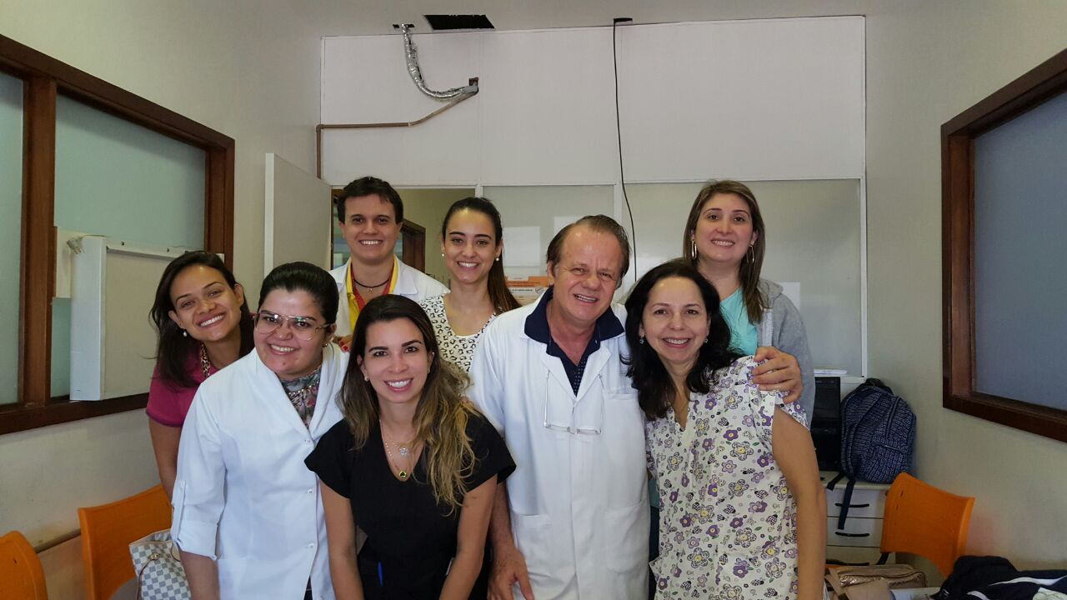
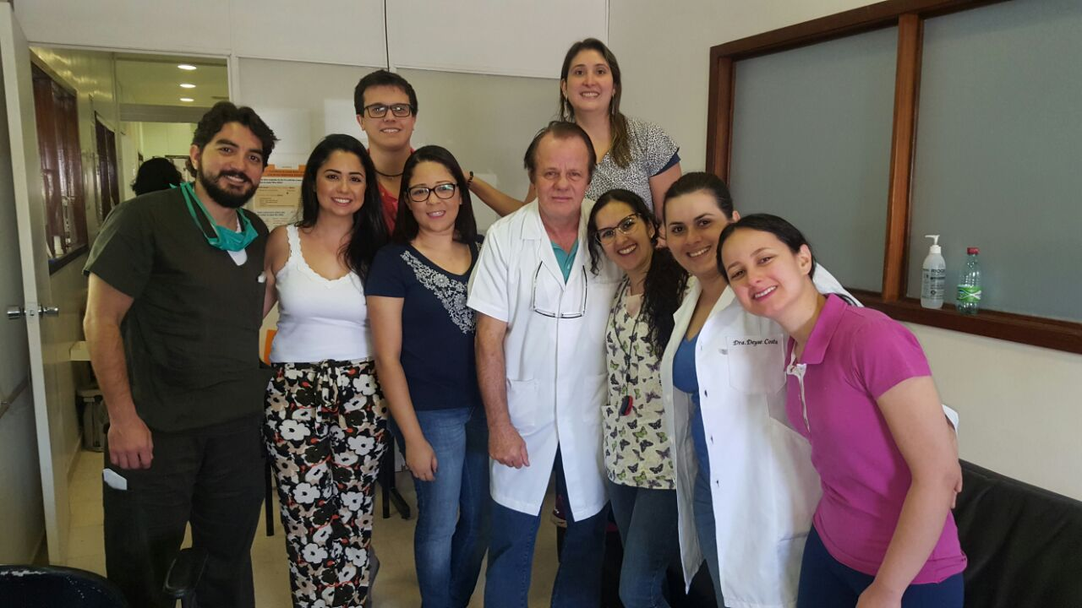

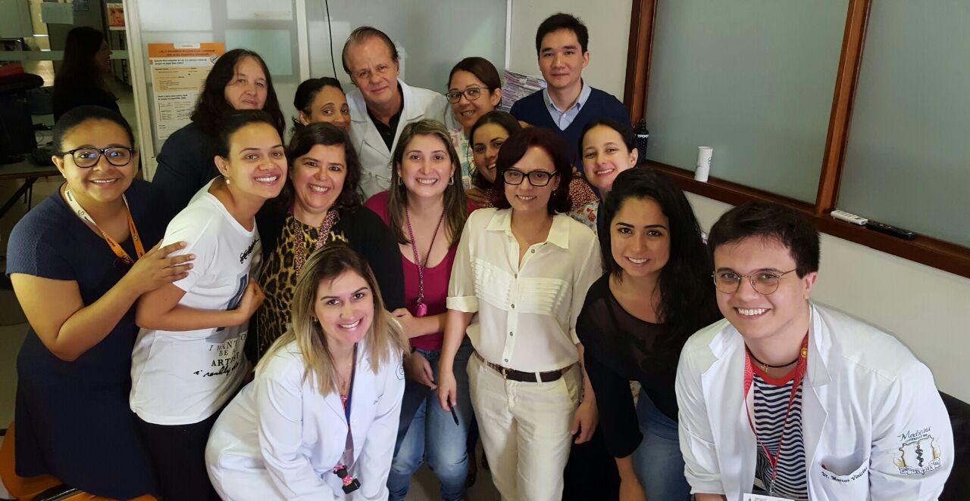
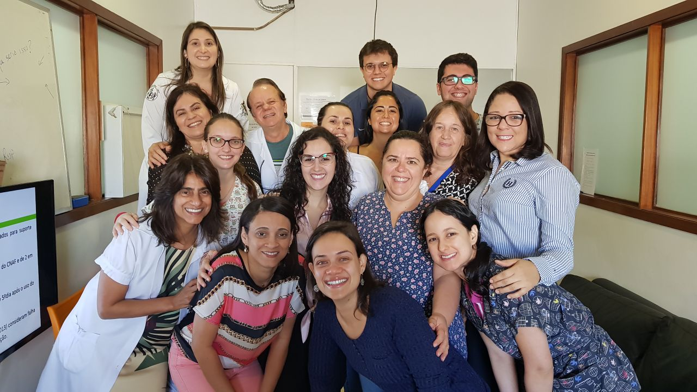

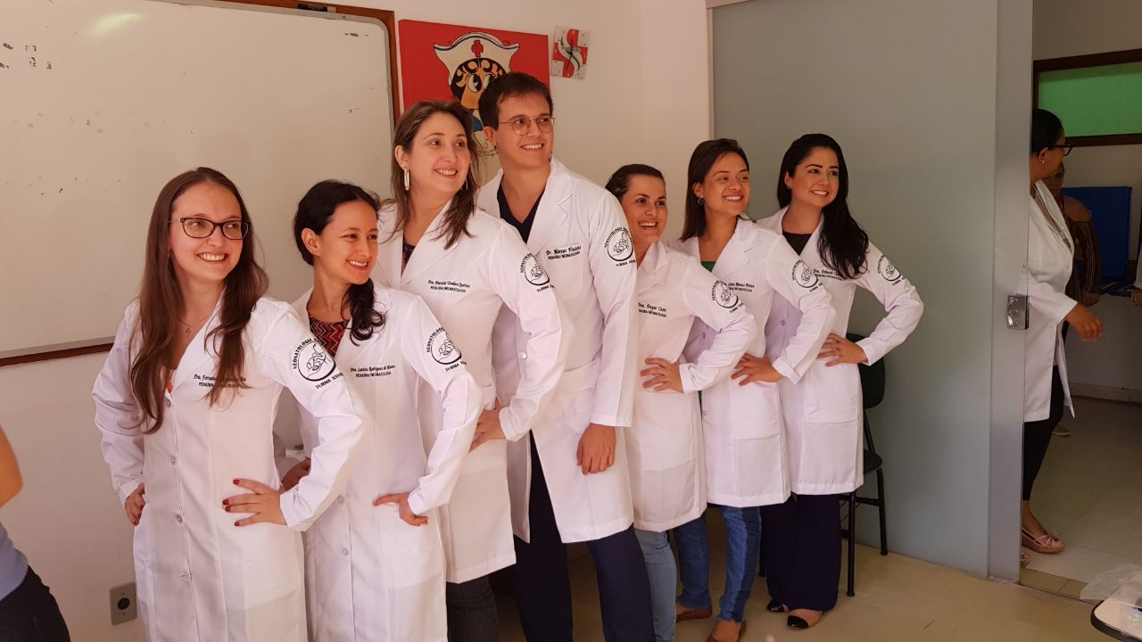

Obrigada!!
Obrigada!!

Slide 34

A residência está acabando...

